Slide 1
Université Hassan 1er ENCG Settat
Compte Rendu : Algorithme K-Means

Slide 2
Introduction
Le clustering regroupe les données similaires sans labels. K-Means est l'un des algorithmes les plus utilisés.

Slide 3
Méthodologie
1. Standardisation des données
2. Application de K-Means
3. Réduction dimensionnelle PCA
4. Évaluation des clusters

Slide 4
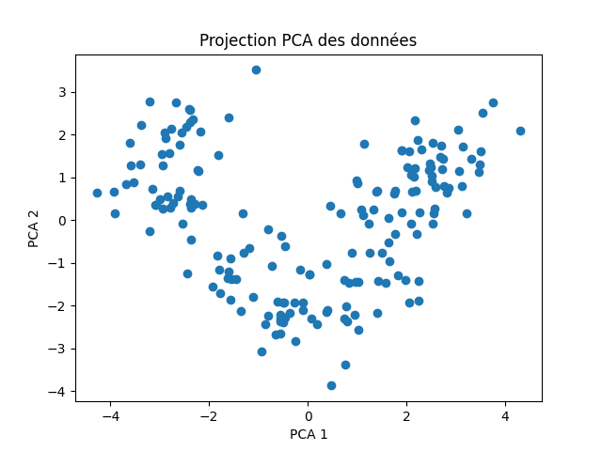
Visualisation PCA

Slide 5
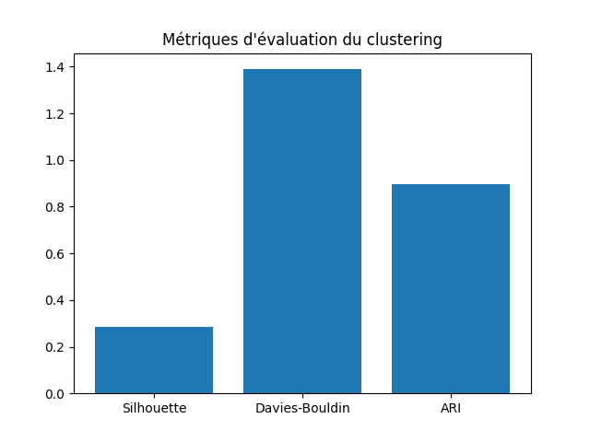
Métriques d'évaluation

Slide 6
Tableau des résultats
Métrique | Valeur
Silhouette | 0.285
Davies-Bouldin | 1.389
ARI | 0.897

Slide 7
Conclusion
K-Means est efficace pour segmenter les données lorsque les clusters sont bien séparés.

